Slide 1

PROYECTO DE GRADO PARA LA OBTENCIÓN DEL TÍTULO DE INGENIERÍA
REINGENIERÍA DE LA RED DE LOS LABORATORIOS DE ELÉCTRICA Y ELECTRÓNICA DE LA ESCUELA POLITECNICA DEL EJERCITO
INTEGRANTES:
David Cabrera
Ricardo Raza

Slide 2
  OBJETIVOS
Objetivo General
Diseñar la nueva red interna cableada e inalámbrica de los laboratorios del Departamento de Eléctrica y Electrónica de la Escuela Politécnica del Ejército.
Objetivos Específicos
Analizar la red actual de los laboratorios para proponer mejoras.
Determinar los requerimientos de la red para que los estudiantes tengan un acceso de calidad al internet.
Realizar el diseño físico de la red cableada e inalámbrica de los laboratorios del Departamento de Electrónica.
Realizar el diseño lógico de la red cableada e inalámbrica de los laboratorios del Departamento de Electrónica.
Realizar una memoria técnica con las especificaciones del equipamiento a utilizarse y su presupuesto.

Slide 3
Marco Teórico
Normas y Estándares para el Diseño de Cableado Estructurado
ANSI/TIA/EIA-568-B
Red Pasiva
La infraestructura pasiva llama la atención por su papel en el aumento de la eficiencia operativa.

Slide 4
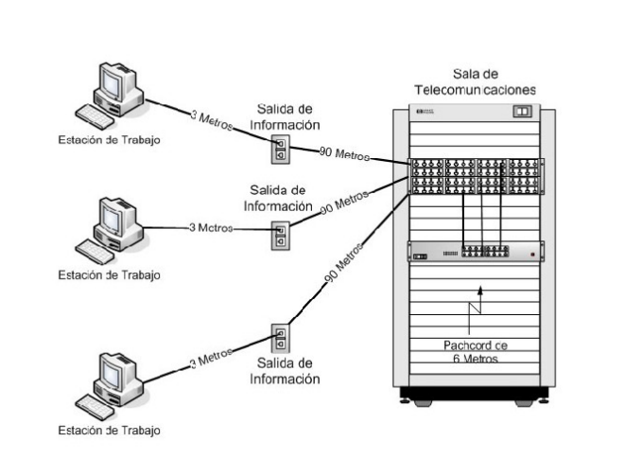
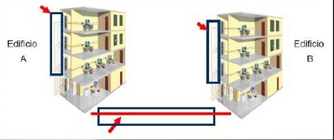
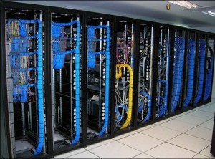
Subsistema de Cableado Estructurado
CABLEADO VERTICAL
CABLEADO HORIZONTAL
CUARTO DE EQUIPOS
CUARTO DE TELECOMUNICACIONES

Slide 5
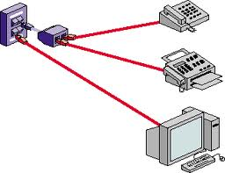
ÁREA DE TRABAJO
ETIQUETACIÓN
La norma EIA/TIA-606 especifica que cada terminación de hardware debe tener alguna etiqueta que lo identifique de manera exclusiva

Slide 6
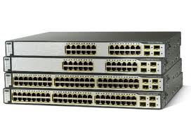
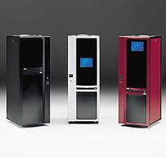
RED ACTIVA
SWITCHES Y ROUTERS
SERVIDORES

Slide 7
RED INALÁMBRICA
Norma 802.11n
- Mecanismos de Seguridad
Seguridad en la WLAN
1. WEP (Wired Equivalent Protocol)
2. ACL (Access Control List)
3. CNAC (Closed Network Access Control)
4. OSA (Open System Authentication)
5. Filtrado de direcciones MAC
WPA (WiFi protected access)
- Razones de seguridad en la WLAN
Consumo de ancho de banda
Acceso no autorizado a equipos
Responsabilidades legales
WPA2: esquema de encriptación a AES-CCMP

Slide 8
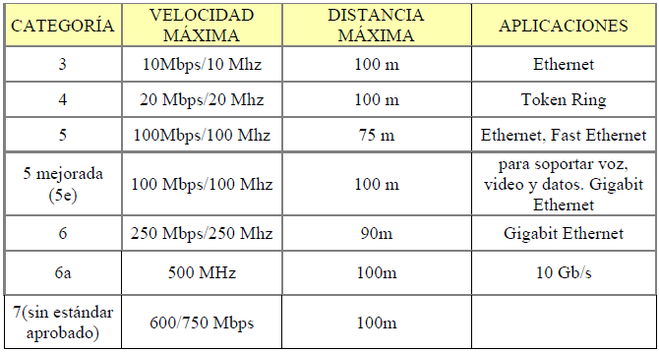
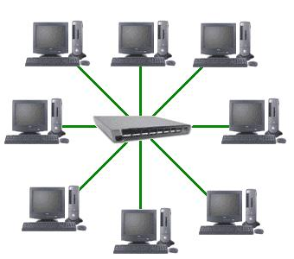
TOPOLOGÍA
TIPOS DE CABLE
- TOPOLOGÍA EN BUS.
- TOPOLOGÍA EN ANILLO.
- TOPOLOGIA EN MALLA.
- TOPOLOGÍA EN ESTRELLA

Slide 9
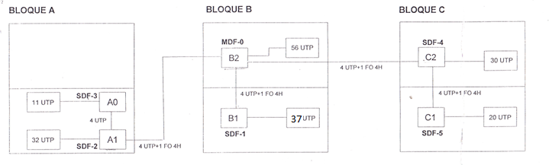
ESTADO ACTUAL DE LA RED

Slide 10
PUNTOS DE RED POR BLOQUES Y LABORATORIOS
BLOQUE B2
BLOQUE B2
Laboratorios y Oficinas | # de Puntos | Funcionales | No funcionan
Lab. I+D | 12 | 12
Networking | 11 | 11
Lab. Televisión Digital | 7 | 6 | 1
Lab. Antenas y Electromagnetismo | remodelación
Lab. Sistemas Avanzados de Telecomunicaciones | 2 |  | 2
Of. Maestrantes | 6 | 3 | 3
Of. B-206 a | 2 | 2
Of. B-206 b | 4 | 4
Of. B-207 a | 2 | 2
Of. B-207 b | 2 | 2
Laboratorios | # de Puntos | Funcionales | No funcionan
Lab. Instrumentación y Sensores | 2 | 2
Lab. CIM 2000 | 9 | 6 | 3
Lab. Robótica | 7 | 6 | 1
Lab. PLC | 2 | 1 | 1
Lab. Instrumentación biomédica | 7 | 7
Of.B-103 b | 2 | 2
Of. B-102 b | 2 | 2
Of.B-105 a | 2 | 2
Of. B-105 b | 1 | 1
BLOQUE A
BLOQUE C2
Laboratorios y Oficinas | # de Puntos | Funcionales | No funcionan
Lab.Redes y Comunicación de datos | 11 | 11
Lab. Comunicaciones inalámbricas | 11 | 11
CIRAD | 9 | 7 | 2
Lab. Sistemas Digitales Avanzados | 11 |  | 11
Of. A-102 | 4 | 4
Of.A-106 a | 2 | 2
Of. A-106 b | 2 | 2
Laboratorios y Oficinas | # de Puntos | Funcionales | No funcionan
Lab. Aula A C-201 | 2 | 1 | 1
Lab. EB-2000 B | 7 | 7
Lab. EB-2000 A | 11 | 9 | 2
Lab. Circuitos Eléctricos | 2 |  | 2
Of. C-205 a | 2 | 2
Of. C-205 b | 2 | 2
Of. C-206 a | 2 | 2
Of. C-206 b | 2 | 2
BLOQUE C1
Laboratorios y Oficinas | # de Puntos | Funcionales | No funcionan
Lab. Máquinas Eléctricas | 2 | 2
Lab. Circuitos Electrónicos | 5 | 4 | 1
Lab. Control Industrial y Electrofluidos | 3 | 3
Mantenimiento | 1 | 1
Of. C-106 a | 3 | 2 | 1
Of. C-106 b | 5 | 4 | 1
Of.C-102 | 2 | 2
Los laboratorios del DEEE están conformados por 22 laboratorios y 19 oficinas para docentes, en los cuales se encuentran distribuidos 184 puntos de red de los cuales 152 funcionan correctamente y 32 no tienen acceso a la red.

Slide 11
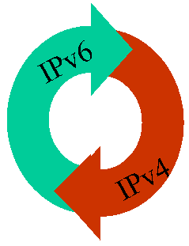
Enlace desde las UTICS hasta el DEEE
Ancho de Banda de ESPE → 75Mbps
Ancho de Banda de DEEE → 10Mbps
Ancho de Banda de ESPE → 82Mbps

Slide 12
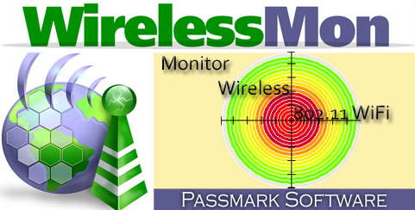

ANÁLISIS DE LA RED INALÁMBRICA
Herramientas para análisis de la red WiFi
WirelessMon
inSSIDer

Slide 13
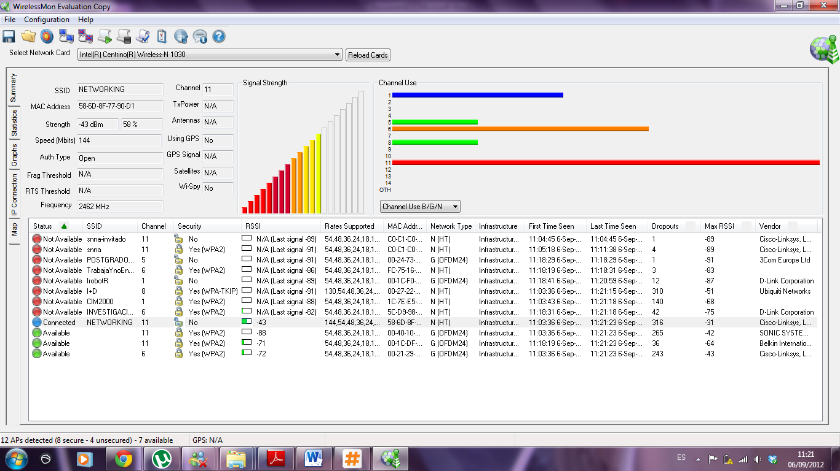
WirelessMon

Slide 14
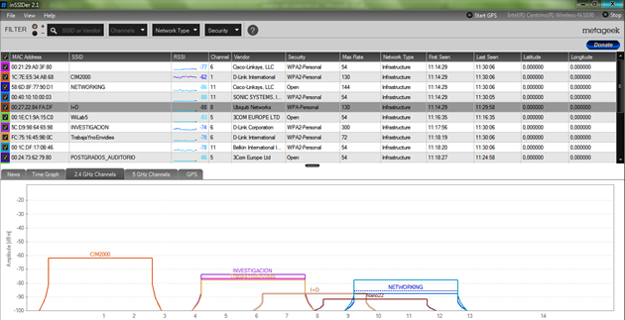
inSSIDer

Slide 15
Descripción de los AP con mayor intensidad de señal por Bloque
BLOQUE | AP CON MAYOR INTENSIDAD (SSID) | CLAVE DE SEGURIDAD | # DE CANAL | TIPO DE SEGURIDAD | RSSI (DB)
BLOQUE A | I+D | SI | 8 | WPA | -82
BLOQUE B1 | CIM 2000 | SI | 1 | WPA2 | -71
BLOQUE B2 | I+D | SI | 8 | WPA | -53
BLOQUE C1 | INVESTIGACION | SI | 6 | WPA2 | -50
BLOQUE C2 | NETWORKING | SI | 11 | OPEN | -39
GRADAS PRIMER PISO | NETWORKING | SI | 11 | OPEN | -71
GRADAS PLANTA BAJA | CIM2000 | SI | 1 | WPA2 | -62

Slide 16
Especificaciones de los requerimientos de la red
La red debe poseer un cableado estructurado de acuerdo a las normas y estándares.
La red debe brindar disponibilidad para levantar más servicios de red.
La red cableada debe soportar la conexión con la red inalámbrica para formar una red híbrida (WIFI)
La red deberá poseer un sistema de administración de red, para lo cual se utilizará un software de monitoreo de gestión de redes.
Los servicios que lleguen a los estudiantes deben tener el suficiente ancho de banda y brindar la calidad necesaria para acceder a la red.

Slide 17
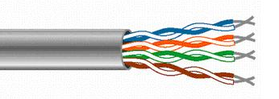
Propuesta de la Tecnología y Topología de la nueva red
1000 base-T
Gigabit Ethernet
Topología física y lógica en estrella

Slide 18
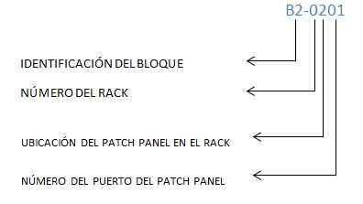
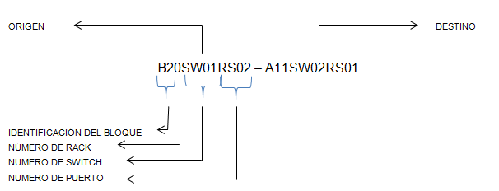
DISEÑO FISICO DE LA RED
DISENO DE LA RED PASIVA
Cableado Vertical: fibra óptica multimodo de 4 hilos
Cableado Horizontal: cable UTP categoría 6 a
Cuarto de Equipos: reubicación en el bloque B2
Cableado Telecomunicaciones: existirá uno por cada bloque
Área de Trabajo: computadoras e impresora, patch core 3m
Etiquetación
ROTULACIÓN PATCH PANEL Y FACE PLATE
ROTULACION DE CABLES

Slide 19
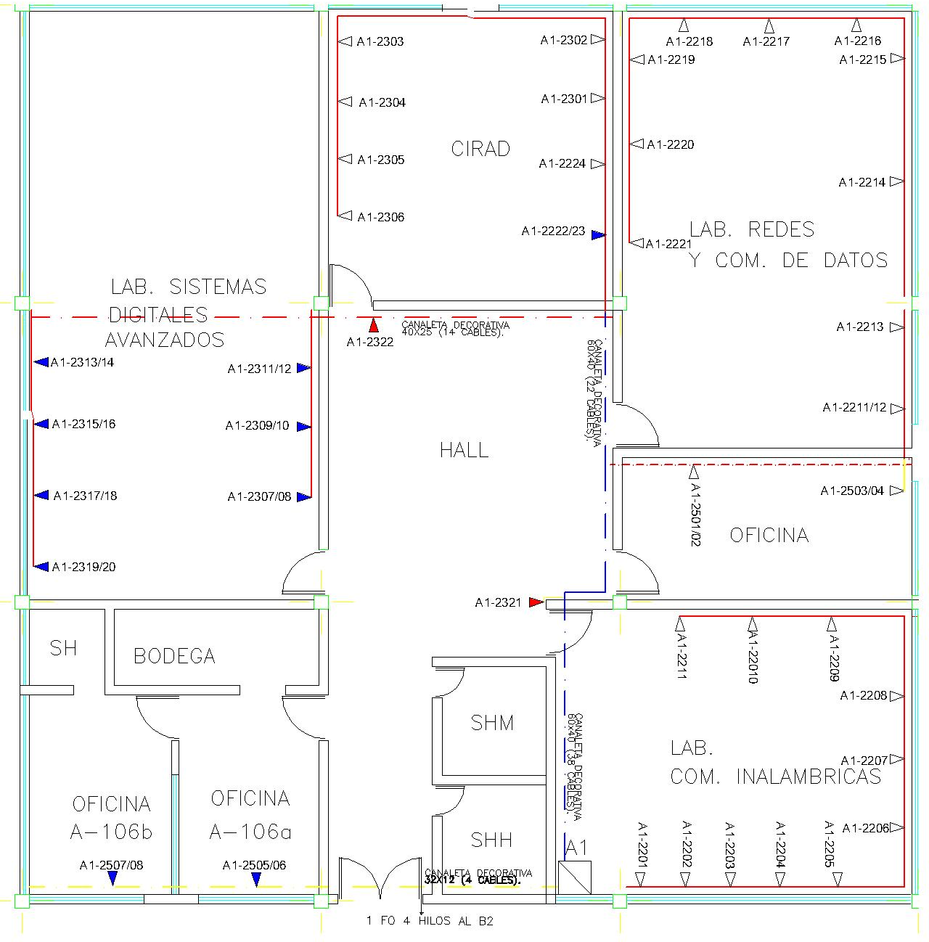
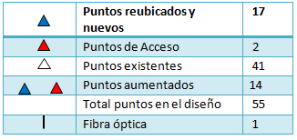
BLOQUE A

Slide 20
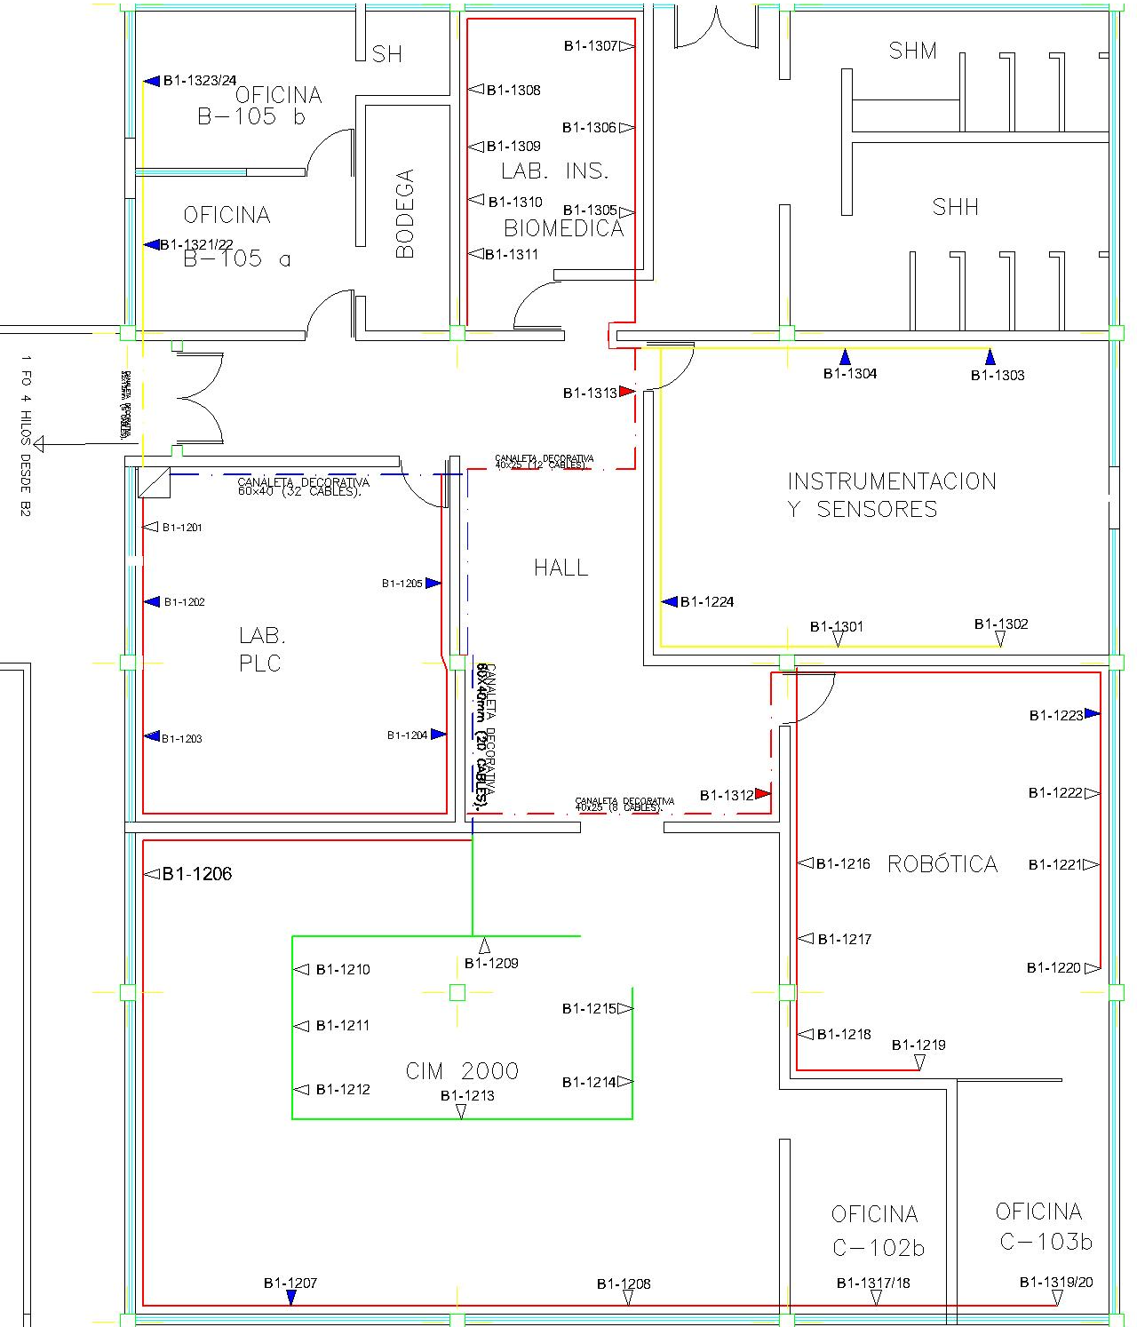
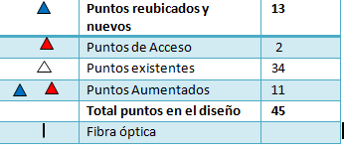
BLOQUE B1

Slide 21
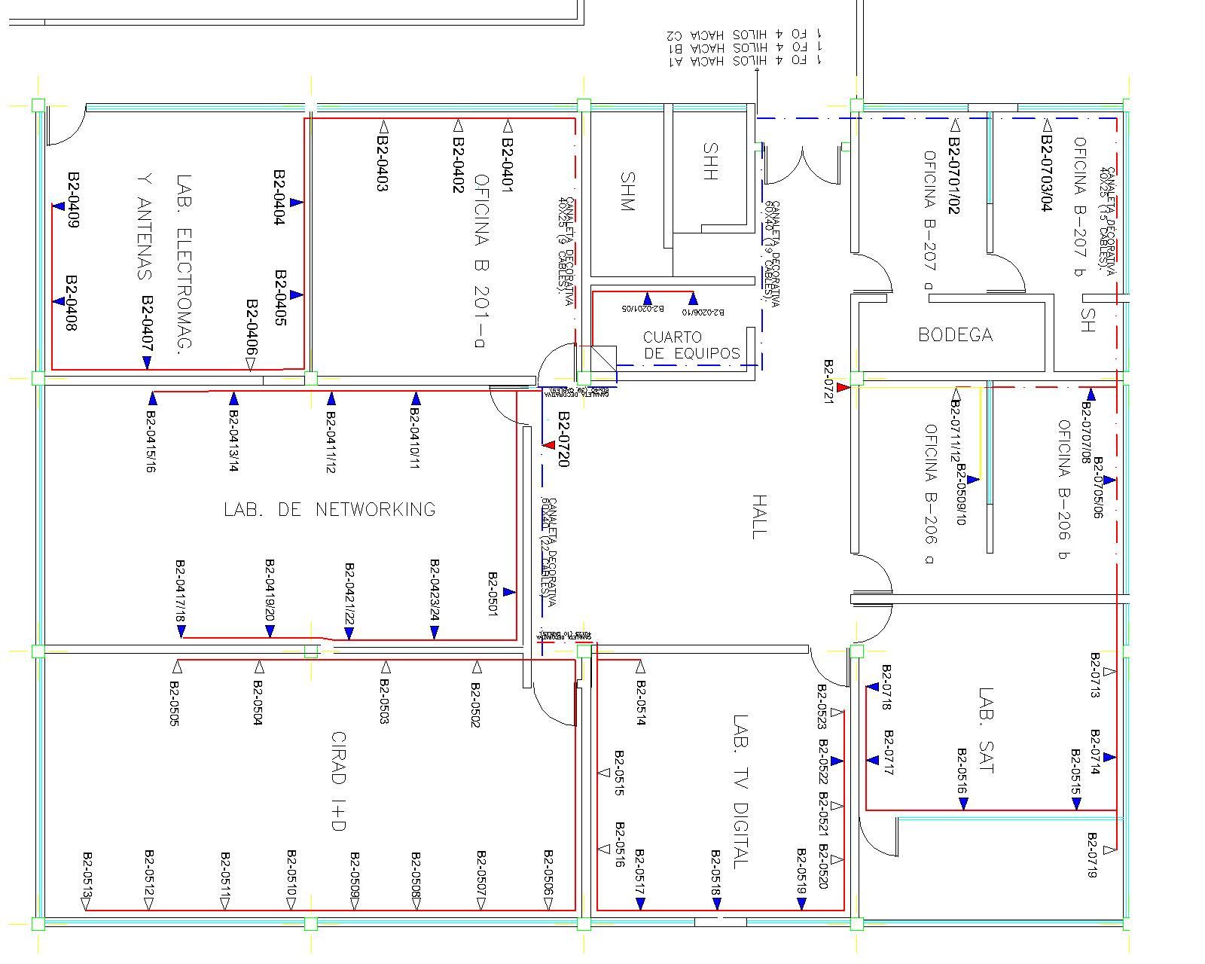
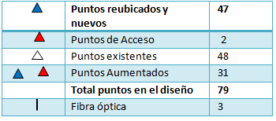
BLOQUE B2

Slide 22
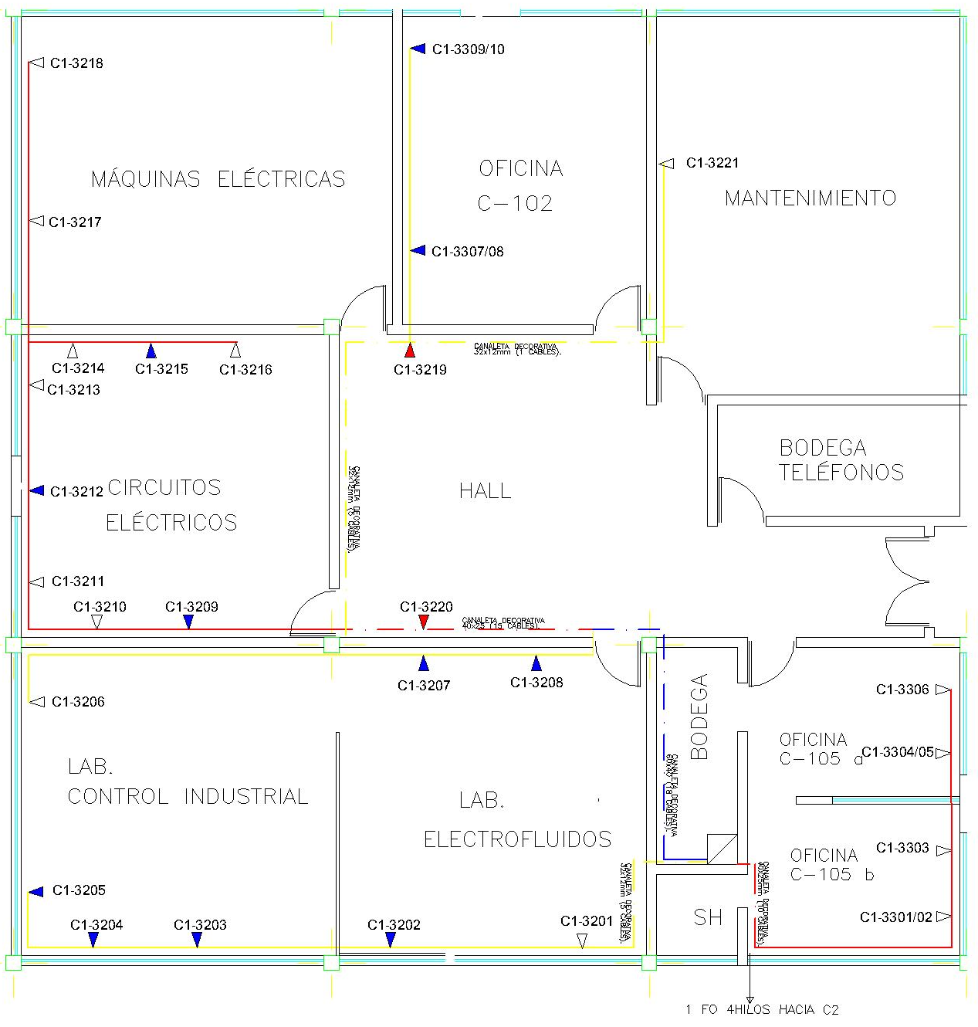
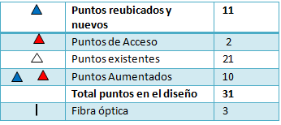
BLOQUE C1

Slide 23
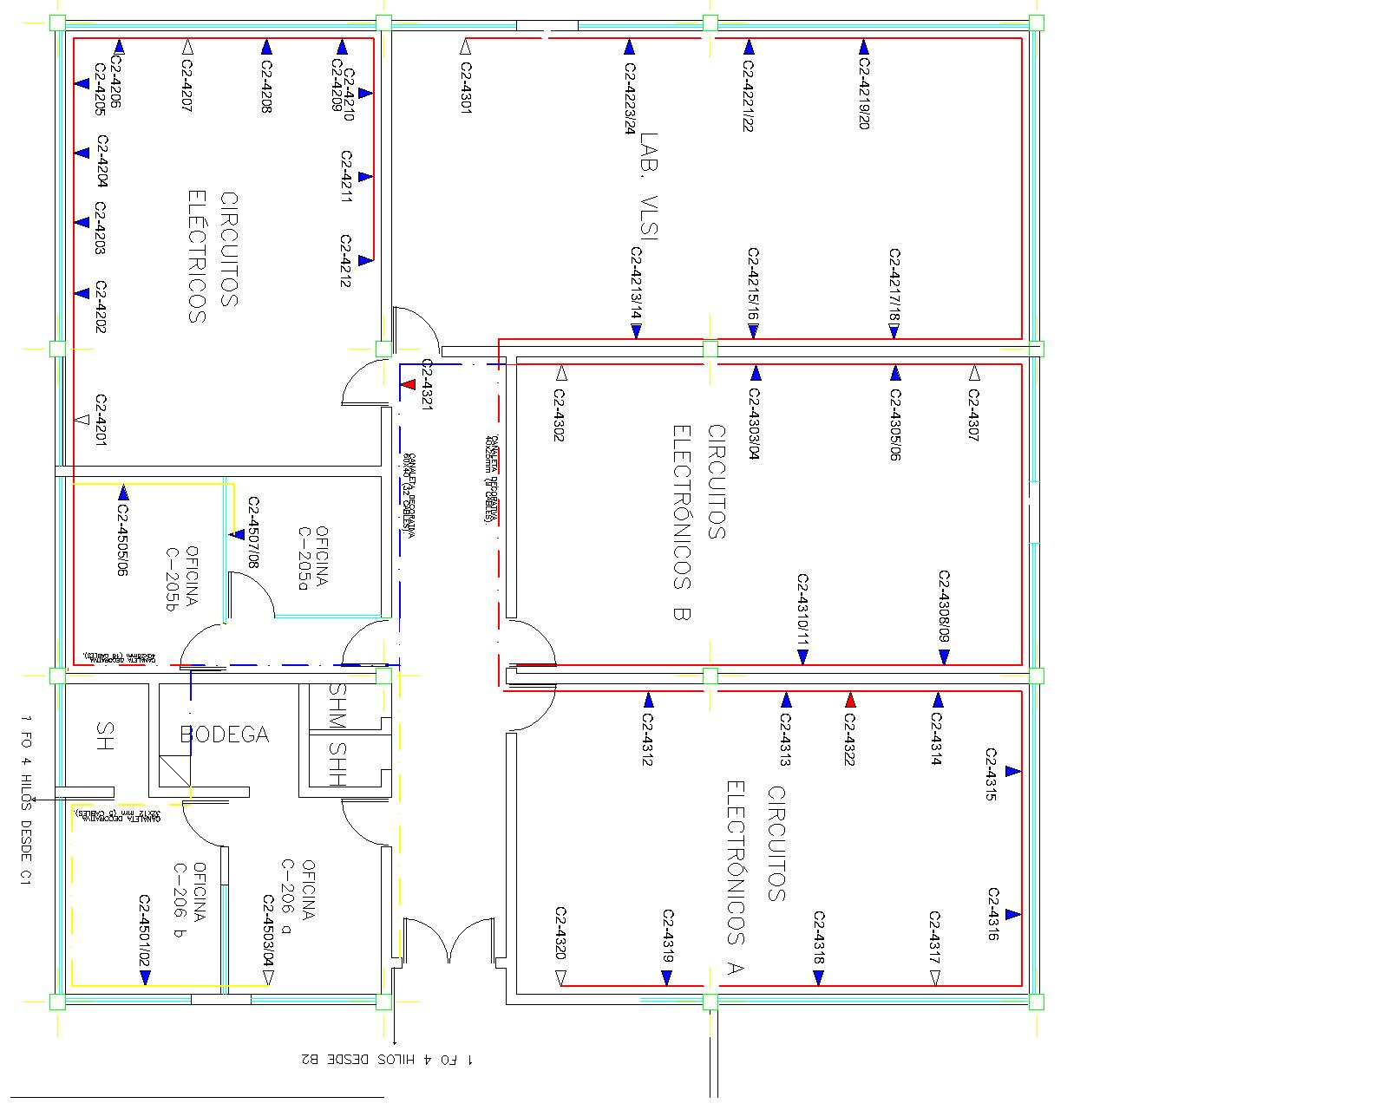
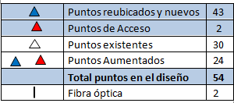
BLOQUE C2

Slide 24
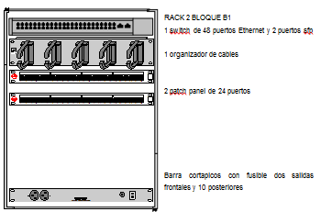
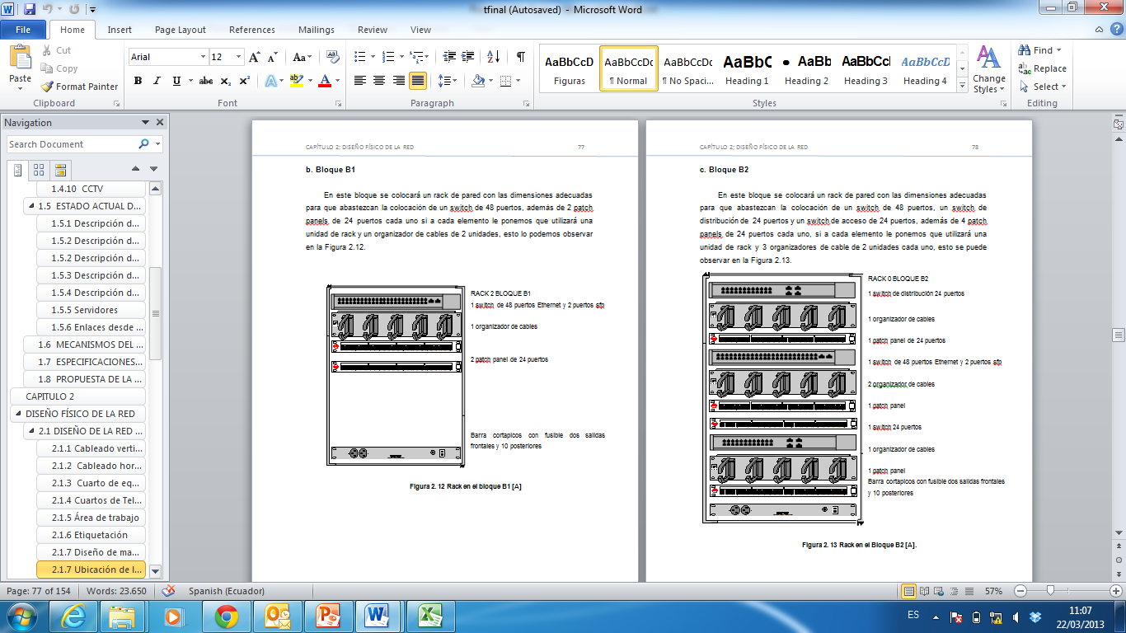
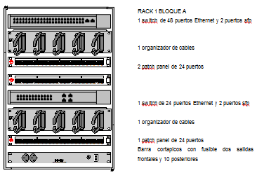
UBICACIÓN DE LOS RACKS
BLOQUE B2
BLOQUE B1 Y C1
BLOQUE A Y C2

Slide 25
PUNTOS DE RED EN EL DISEÑO
BLOQUE | LABORATORIOS Y OFICINA | # PUNTOS DE RED
BLOQUE A | REDES INALAMBRICAS | 11
 | REDES Y COMUNICACIÓN DE DATOS | 11
 | PDS | 9
 | SISTEMAS DIGITALES AVANZADOS | 14
 | OFICINA A-102 | 4
 | OFICINA A-106 a | 2
 | OFICINA A-106 b | 2
 | PUNTOS DE ACCESO | 2
BLOQUE B1 | PLC | 5
 | CIM-2000 | 10
 | INSTRUMENTACIÓN Y SENSORES | 5
 | ROBOTICA | 8
 | INSTRUMENTACIÓN BIOMÉDICA | 7
 | OFICINA B-102 b | 2
 | OFICINA B-103 b | 2
 | OFICINA B-105 a | 2
 | OFICINA B-105 b | 2
 | PUNTOS DE ACCESO | 2
BLOQUE B2 | LAB. I+D | 12
 | TELEVISIÓN DIGITAL | 10
 | SISTEMAS AVANZADOS DE TELECOMUNICACIONES | 7
 | NETWORKING | 17
 | ELECTROMAGNETISMO Y ANTENAS | 6
 | OFICINA B-206 a | 4
 | OFICINA B-206 b | 4
 | OFICINA B-207 a | 2
 | OFICINA B-207 b | 2
 | OFICINA B-201 a | 3
 | CUARTO DE EQUIPOS | 10
 | PUNTOS DE ACCESO | 2
BLOQUE | LABORATORIOS Y OFICINA | # PUNTOS DE RED
BLOQUE C1 | MANTENIMIENTO | 1
 | MAQUINAS ELÉCTRICAS | 2
 | ELECTRÓNICA | 8
 | CONTROL INDUSTRIAL Y ELECTROFLUIDOS | 8
 | OFICINA C-102 | 4
 | OFICINA C-106 a | 3
 | OFICINA C-106 b | 3
 | PUNTOS DE ACCESO | 2
BLOQUE C2 | CIRCUITOS ELÉCTRICOS | 12
 | CIRCUITOS ELECTRÓNICOS A | 10
 | CIRCUITOS ELECTRÓNICOS B | 10
 | VLSI Y SISTEMAS EMBEBIDOS | 12
 | OFICINA C-206 a | 2
 | OFICINA C-206 b | 2
 | OFICINA C-205 a | 2
 | OFICINA C-205 b | 2
 | PUNTOS DE ACCESO | 2

Slide 26
CÁLCULO DE NÚMERO DE CANALETAS
BLOQUE | TAMAÑO DE CANALETA
 | canaleta 32x12 |  | canaleta 40x25 |  | canaleta 60 x40
 | metros | cantidad | metros | cantidad | metros | cantidad
Bloque A | 19,01 | 10 | 88,6 | 45 | 12,15 | 7
Bloque B1 | 41,29 | 21 | 113,74 | 57 | 12,25 | 7
Bloque B2 | 14,64 | 8 | 140,88 | 71 | 25,82 | 13
Bloque C1 | 62,37 | 32 | 47,13 | 24 | 9,66 | 5
Bloque C2 | 17,36 | 9 | 116,15 | 59 | 13,55 | 7
TOTAL |  | 80 |  | 256 |  | 39
BLOQUE | ACCESORIOS
 | 32X12 |  |  | 40X25 |  |  |  | 60X40
 | COD. INT Y EXT | T | UNIONES | COD. INT Y EXT | T | UNIONES | REDUCTORES | COD. INT Y EXT | T | UNIONES | REDUCTORES
Bloque A | 2 | 1 | 9 | 15 | 2 | 42 | 2 | 3 | 2 | 1 | 1
Bloque B1 | 6 | 2 | 20 | 25 | 4 | 56 | 2 | 3 | 2 | 6 | 4
Bloque B2 | 4 | 1 | 7 | 15 | 5 | 70 | 1 | 7 | 3 | 12 | 4
Bloque C1 | 13 | 1 | 31 | 2 | 3 | 16 | 1 | 2 | 0 | 4 | 1
Bloque C2 | 7 | 1 | 8 | 19 | 2 | 58 | 1 | 3 | 2 | 6 | 1
TOTAL | 32 | 6 | 75 | 76 | 16 | 242 | 7 | 18 | 9 | 29 | 11

Slide 27
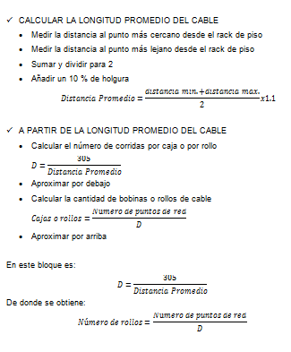
CÁLCULO DE NUMERO DE ROLLOS UTP CATEGORIA 6 a
BLOQUE | Distancia min. | Distancia max. | Distancia prom. | # de pts de red | # rollos
Bloque A | 1 | 36,65 | 20,7 | 53 | 4
Bloque B1 | 0,6 | 49,81 | 27,7 | 42 | 4
Bloque B2 | 2,6 | 42,5 | 24,8 | 77 | 7
Bloque C1 | 4,1 | 29,3 | 18,37 | 29 | 2
Bloque C2 | 7,81 | 47,9 | 30,64 | 52 | 6
TOTAL |  |  |  |  | 23

Slide 28

DISEÑO RED ACTIVA
Equipos activos de la Red
Los puertos deben ser Gigabit Ethernet
Cada switch como mínimo debe tener 2 puertos SFP
Capacidad para crear VLANS
Capacidad para soportar SNMP v1, v2 y v3
Soporte de QoS

Slide 29
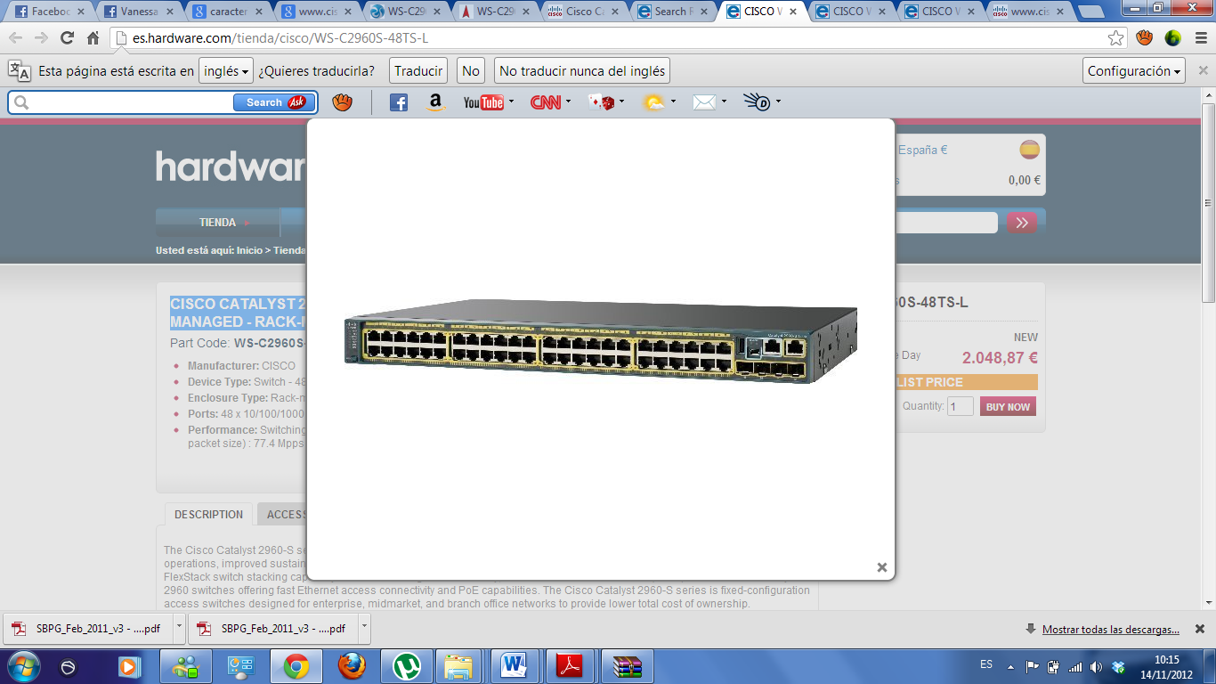
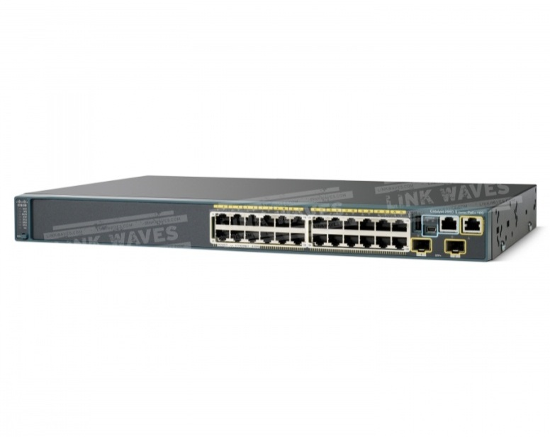
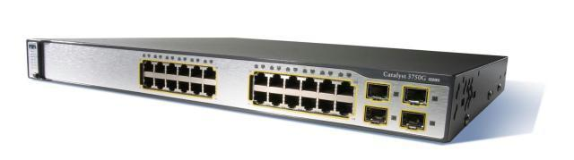
Switch de Acceso
Familia 2960S
WS-C2960S-48TD-L
WS-C2960S-24TD-L
Switch de Distribución
Familia 3750
WS-C3750G-24TS

Slide 30
Cantidad de equipos utilizados por Bloques
ITEM | CANTIDAD |  |  |  |  | TOTAL
 | A1 | B1 | B2 | C1 | C2
Switch WS-C2960S-48TD-L | 1 | 1 | 1 | 1 | 1 | 5
Switch WS-C2960S-24TD-L | 1 |  | 1 |  | 1 | 3
Switch de Distribución WS-C3750G-24TS |  |  | 1 |  |  | 1

Slide 31


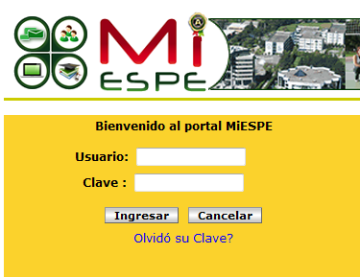
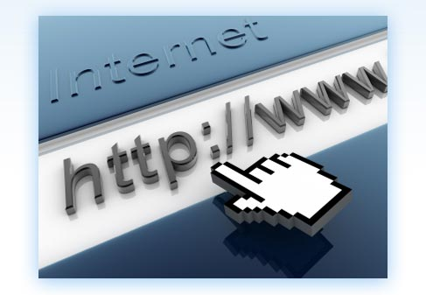

Diseño de la Red Inalámbrica WLAN
Tecnología
Servicios

Slide 32

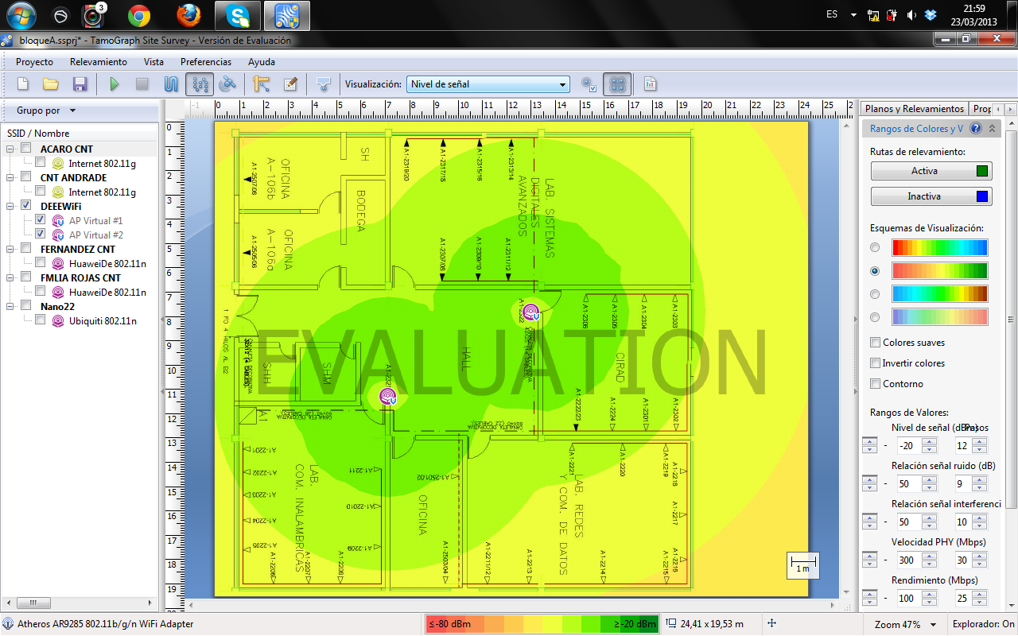
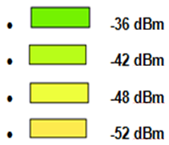
Análisis del Área de Cobertura
Cobertura bloque A
Tamograph Site Survey

Slide 33
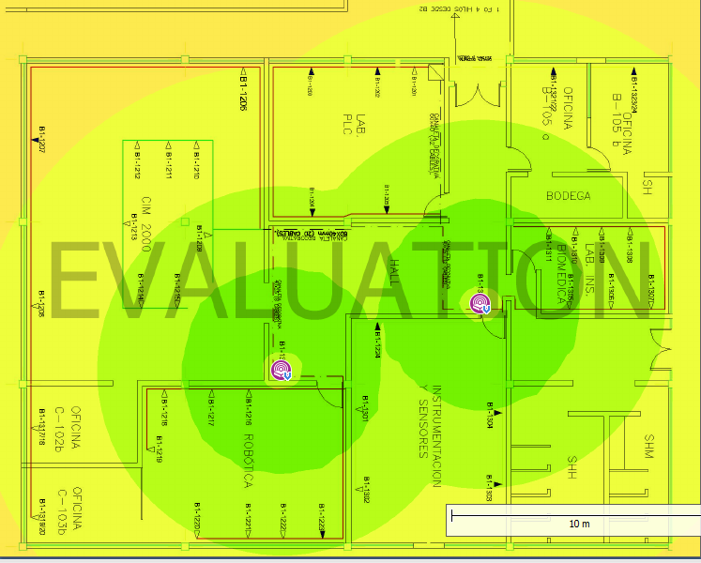
Cobertura bloque B1

Slide 34
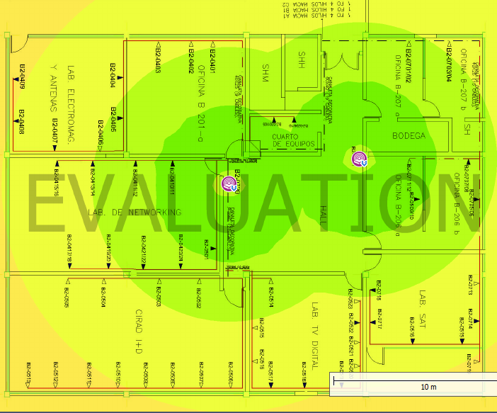
Cobertura bloque B2

Slide 35
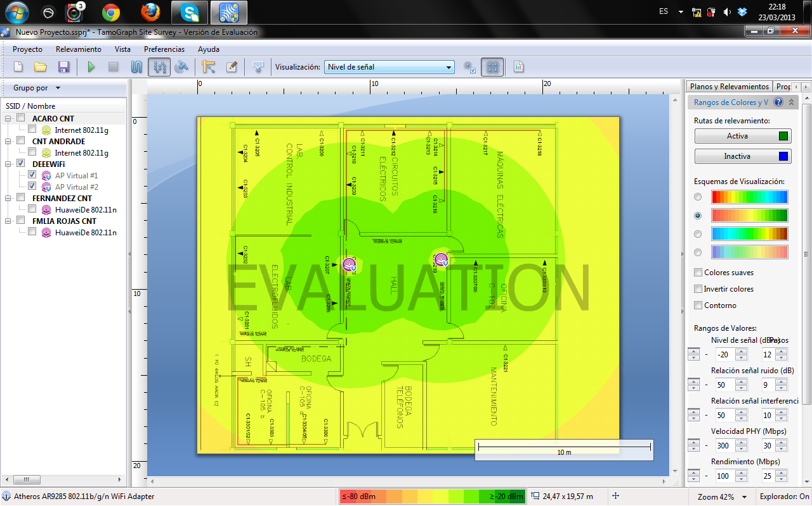
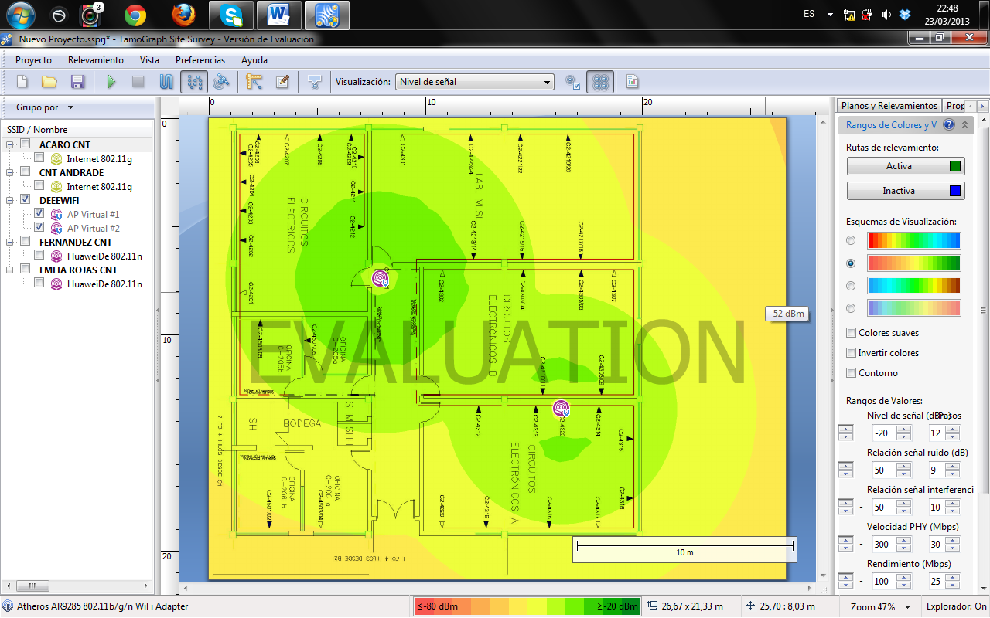
Cobertura bloque C1
Cobertura bloque C2

Slide 36
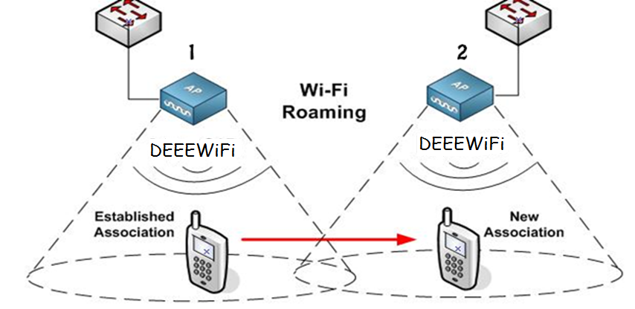
ROAMING
Genera mayor estabilidad en la conexión
Movilizarnos fácilmente por el DEEE

Slide 37

Análisis seguridad y conectividad a la red WLAN
Configuración será de tipo WPA-Personal.
Sin tener que utilizar un servidor de autenticación.
Basa en el uso de una clave compartida

Slide 38
Por lo tanto la autenticación (psk) usada en nuestra red tendremos:
La clave es compartida previamente
Se introduce la contraseña en cada estación para acceder a la red
Son de 8 a 63 caracteres o una cadena de 256 bits
Esta es la clave para iniciar la autenticación, no para el cifrado
La contraseña a ser usada deberá ser lo más robusta posible usando letras minúsculas, mayúsculas, números y caracteres.

Slide 39
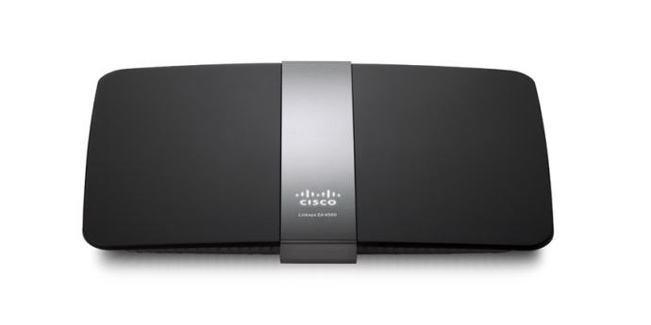
Equipo wireless para el diseño de la red
Características
Doble banda simultánea Wireless-N
Cuatro puertos gigabit
Antena 3x3
Velocidad teórica de 600Mbps y real de 248Mbps
Equipo referencial CISCO LINKSYS EA4500

Slide 40
Interconexión de la WLAN con la Red cableada

Slide 41
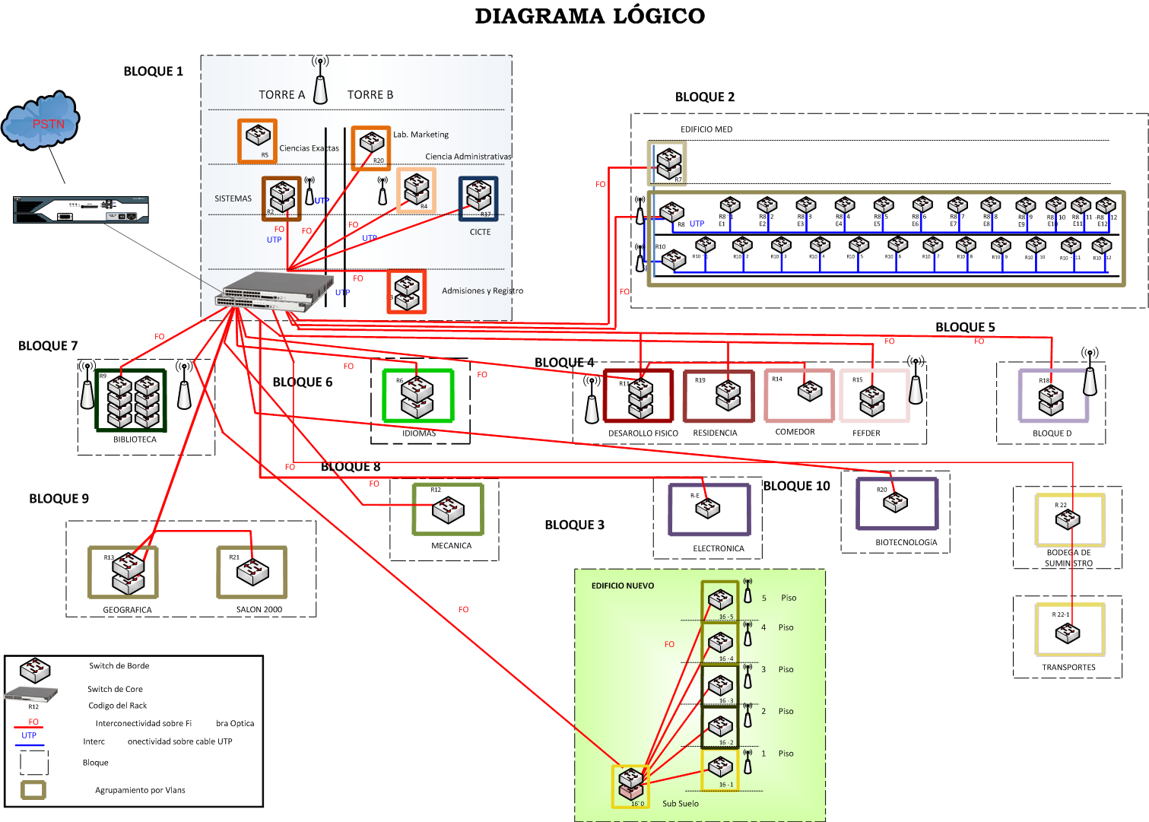
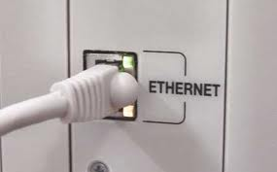
DISEÑO LÓGICO DE LA RED
Diagrama lógico
Tecnología de la red
802.3

Slide 42
Diagrama lógico dentro del DEEE

Slide 43
Diagrama lógico bloque B (B2) y (B1)

Slide 44
Diagrama lógico bloque C (C2) y (C1)

Slide 45
Diagrama lógico bloque A

Slide 46
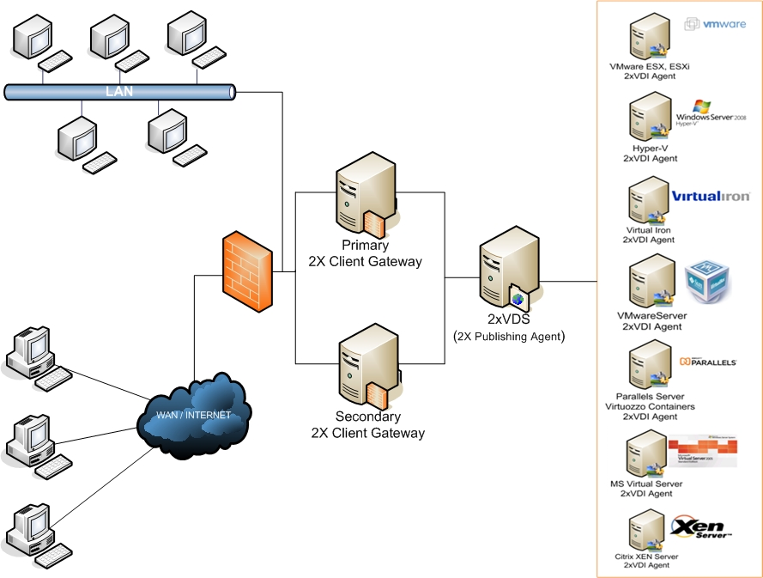
Direccionamiento IP y Vlans
VLAN | NOMBRE DE LA VLAN | RANGO DIRECCIONES IP
222 | PROFESORES | 10.1.52.2 - 10.1.52.200
209 | ESTUDIANTES | 10.1.29.2 - 10.1.29.200
208 | DEEE | 10.1.28.1 - 10.1.28.250
50 | TELEFONIA IP

Slide 47
Acceso a Internet
Nombre de la Clase de Tráfico | Class Hits | Policy Hits | Current (bps) | 1 Min (bps) | Peak (bps)
Apple-iTunes | 1287 | NA | 0 | 0 | 513K
Facebook | 143272 | NA | 446 | 318 | 632k
Flickr | 1008 | NA | 0 | 0 | 8.9M
FTP | 69 | NA | 0 | 0 | 10.0M
GoogleEarth | 93 | NA | 0 | 0 | 5.5M
HTTP | 712650 | NA | 5.7M | 5.2M | 14.9M
MSN-Messenger | 141 | NA | 0 | 0 | 103K
POP3 | 2119 | NA | 0 | 0 | 6.2M
SMTP | 185 | NA | 0 | 0 | 408K
TELNET | 1 | NA | 0 | 0 | 9325
YouTube | 0 | NA | 0 | 0 | 0
Skype | 45406 | NA | 15 | 15 | 6.5M
TRAFICO EN LA RED

Slide 48
SERVICIOS ADICIONALES
Planteamiento de la creación de una VLAN para seguridad con cámaras IP
La intención de colocar cámaras es brindar seguridad a los laboratorios y evitar que se pierdan equipos que hay dentro de los laboratorios como ocurre usualmente.
Mejora en la Topología de Red del DEEE: realizar enlaces redundantes por si falla un tramo de la red
Mejora en la seguridad de la red: Se debe implementar mejoras en las políticas de seguridad de la red del Departamento ya que se tiene acceso a aplicaciones innecesarias para el ámbito educativo o investigativo.

Slide 49
ANÁLISIS DE COSTOS
ITEM | CANTIDAD |  |  |  |  |  |  | TOTAL | COSTO UNITARIO USD | COSTO TOTAL USD
 | A1 | B1 | B2 | C1 | C2 | EXTERIORES
ROLLO DE CABLE UTP CAT 6a | 4 | 4 | 7 | 2 | 6 |  |  | 23 | 265 | 6095
PATCH CORD 1M | 53 | 42 | 71 | 29 | 52 | 50 |  | 297 | 0,95 | 282,15
PATCH CORD 3 M | 53 | 42 | 71 | 29 | 52 |  |  | 247 | 2,85 | 703,95
JACK RJ45 | 265 | 210 | 355 | 145 | 260 |  |  | 1235 | 0,2 | 247
CANALETA (32X12mm) | 10 | 21 | 8 | 32 | 9 | 41 |  | 121 | 3 | 363
CANALETA (40X25mm) | 45 | 57 | 71 | 24 | 59 |  |  | 256 | 7,2 | 1843,2
CANALETA (60X40 mm) | 7 | 7 | 15 | 5 | 7 |  |  | 41 | 11,33 | 464,53
CODOS INT/EXT (32X12mm) | 2 | 6 | 4 | 13 | 7 | 10 |  | 42 | 0,61 | 25,62
CODOS INT/EXT (40X25mm) | 15 | 25 | 15 | 2 | 19 |  |  | 76 | 1,19 | 90,44
CODOS INT/EXT (60X40mm) | 5 | 3 | 5 | 2 | 3 |  |  | 18 | 2,73 | 49,14
T (32X12mm) | 1 | 2 | 1 | 1 | 1 | 5 |  | 11 | 0,62 | 6,82
T (40X25mm) | 2 | 4 | 5 | 1 | 1 |  |  | 13 | 1,3 | 16,9
T (60X40mm) | 2 | 2 | 3 | 0 | 2 |  |  | 9 | 3,21 | 28,89
UNION (32X12mm) | 9 | 20 | 7 | 31 | 8 | 40 |  | 115 | 0,44 | 50,6
UNION (40X25mm) | 44 | 56 | 70 | 23 | 58 |  |  | 251 | 0,5 | 125,5
UNION (60X40mm) | 1 | 7 | 13 | 4 | 6 |  |  | 31 | 0,59 | 18,29
REDUCTOR (40X25mm) | 2 | 2 | 1 | 1 | 1 |  |  | 7 |  | 0
REDUCTOR (60X40mm) | 1 | 4 | 6 | 1 | 1 |  |  | 13 |  | 0
FACE PLATE DOBLE | 13 | 4 | 14 | 4 | 14 |  |  | 49 | 6,31 | 309,19
FACE PLATE SIMPLE | 29 | 37 | 41 | 23 | 26 |  |  | 156 | 3,8 | 592,8
TOTAL |  |  |  |  |  |  |  |  |  | 11313,02
CONSIDERACIONES PREVIAS
COSTOS DE LA RED PASIVA

Slide 50
Costo Red Activa
ITEM | CANTIDAD |  |  |  |  | TOTAL | COSTO UNITARIO USD | COSTO TOTAL USD
 | A1 | B1 | B2 | C1 | C2 |  | USD | USD
Switch WS-C2960S-48TD-L | 1 | 1 | 1 | 1 | 1 | 5 | 6995 | 34975
Switch WS-C2960S-24TD-L | 1 |  | 1 |  | 1 | 3 | 4495 | 13485
Switch de Distribución WS-C3750G-24TS |  |  | 1 |  |  | 1 | 6600 | 6600
TOTAL |  |  |  |  |  |  |  | 55060
ITEM | CANTIDAD |  |  |  |  | TOTAL |  |  | COSTO UNITARIO USD | COSTO TOTAL USD
 | A1 | B1 | B2 | C1 | C2 |  |  | USD |  | USD
Cisco Linksys EA4500 | 2 | 2 | 2 | 2 | 2 |  | 10 | 200 |  | 2000

Slide 51
Costo total de la Reingeniería de la Red del DEEE
DESCRIPCION | COSTO (USD)
ELEMENTOS DE LA RED PASIVA | 11313,02
ELEMENTOS DE LA RED ACTIVA | 64060
ELEMENTOS DE LA RED WLAN | 2000
COSTO TOTAL DEL PROYECTO | 77373,02

Slide 52
CONCLUSIONES
Mediante el análisis realizado en la red actual se determinó que la cantidad de puntos de red que existen en cada laboratorio no son los necesarios con la demanda de estudiantes que reciben clases en cada uno de ellos, y que el diseño de una red inalámbrica para los laboratorios del Departamento de Eléctrica y Electrónica es primordial para mejorar el acceso a la red por parte de los estudiantes y profesores.
Con el diseño de la red física de los laboratorios se pudo aumentar el número de puntos de red por cada laboratorio y de esta manera cubrir las necesidades de cada uno de estos para los fines pertinentes, además de la reubicación del cuarto de equipos principal de los laboratorios con la finalidad de que sea un área exclusiva para este propósito y también aprovechar el espacio físico de donde se encontraba anteriormente para oficinas.

Slide 53
CONCLUSIONES
Se pudo actualizar el mapa de red con los nuevos nombres de los laboratorios, con la reubicación del cuarto de equipos y con esto se tiene el mapa de red en formato digital realizado en Autocad y si se quisiera realizar algun cambio sería mas facil hacerlo.
En el diseño de la red inalámbrica del DEEE se utilizó la técnica del Site-Survey y se conoció cuáles son los puntos estratégicos donde deben ser colocados los AP en los diferentes bloques para que cubra toda el área geográfica del Departamento y de esta manera ganar movilidad para que los estudiantes puedan acceder a la red.
Después de realizar la reingeniería y viendo los beneficios que se obtendría comprando los elementos de la red activa y pasiva, con la compra de estos elementos se ayudaría a mejorar el acceso a la red a estudiantes y profesores para cumplir los fines investigativos y cumplir las prácticas de laboratorio de una mejor manera.

Slide 54
RECOMENDACIONES
Es importante cambiar la tecnología tanto en la red pasiva y activa para cubrir los nuevos estándares actuales, y se recomienda que todos los implementos sean de la misma marca para que sean compatibles entre si.
Se debería tener actualizados los mapas de red para tener en claro el funcionamiento de la red de los DEEE, ya que en este proyecto se pudo verificar que los nombres de los laboratorios han cambiado, se han implementado más laboratorios y se han aumentado puntos de red que no constan en el mapa de red.
La etiquetación y organización de la nueva red será muy importante para poder tener una red limpia con una fácil accesibilidad y rápido reconocimiento de lo que se vaya a implementar.

Slide 55
RECOMENDACIONES
Al implementar la red inalámbrica se debe tener cuidado con la elección de canales de radio para poder tener una buena cobertura y un buen desempeño de roaming, ya que de ello depende la posible interferencia en la red inalámbrica.
Es recomendado que el DEEE implemente un firewall proxy para bloquear y permitir algunas aplicaciones ya que en el desarrollo de este proyecto se encontró que no existe una seguridad adecuada y que se puede acceder a varias páginas que no son necesarias para los fines educativos.

Slide 56
GRACIAS

